Slide 1


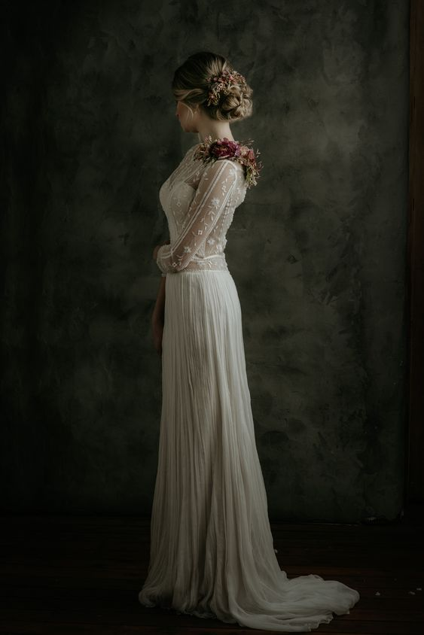

Schoudercorsage of accessoire met constructie en detaillering

Slide 2

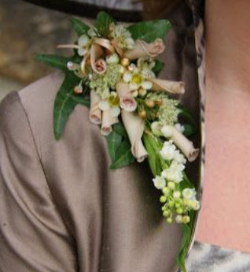

Slide 3
